Slide 1





PROTECCIÓN CONSULAR
DE LAS PERSONAS
TRABAJADORAS MIGRANTES
TALLER
Ciudad de Panamá, Panamá
25 y 26 de abril, 2018

Slide 2

Sesión 6:
Buenas prácticas

Slide 3

Asistencia, atención y protección consular
Red consular
Canadá:
Embajada de Guatemala en Canadá
Consulado General de Guatemala en Montreal, Canadá.
Consulados Honorarios en Toronto, Vancouver y Winnipeg.
México:
Embajada de Guatemala en Ciudad de México
10 Consulados

Slide 4
Fuente: Dirección de Asuntos Migratorios.
Ministerio de Relaciones Exteriores. 2017

Slide 5
Fuente: Boletín Mensual de Estadísticas Migratorias de México 2017.
Secretaria de Gobernación

Slide 6
Acciones de atención consular
Verificar el cumplimiento de las condiciones del contrato
Constatar que las condiciones de vivienda correspondan a los estándares establecidos en la provincia
Asegurar que los trabajadores reciban un trato correcto por parte de los empleadores
Velar por que la atención médica que los trabajadores requieran sea otorgada oportunamente
Facilitar orientación y asesoría legal a los trabajadores

Slide 7
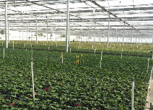
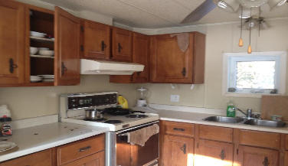
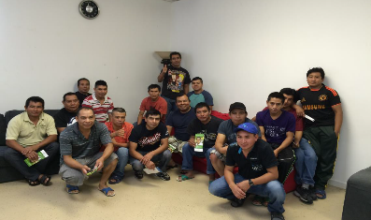
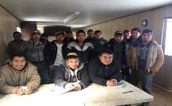
Acciones de atención consular

Slide 8
Acciones de protección consular
Visitar periódicamente las granjas o fincas
Atención en casos de urgencia
Asegurar que los trabajadores reciban un trato justo y sin distinción bajo las leyes del Estado donde se encuentren
Mantener contacto directo con las autoridades gubernamentales y empleadores para verificar las condiciones laborales
A solicitud de los trabajadores fungir como mediador entre los trabajadores y empleadores
Constatar que las condiciones de vivienda correspondan a los estándares establecidos
Acciones de Protección Consular

Slide 9
Asistencia, atención y protección consular
Acciones en materia judicial
  Facilitar la asesoría legal.
  Acompañamiento a corte.
  Explicación de procesos legales.
  Traducción libre de documentos.
  Visita a presidios.
Acciones en materia migratoria
  Brindar información y acompañamiento en proceso migratorios.
Acciones en materia laboral
  Proporcionar información sobre derechos laborales y condiciones de trabajo: salario mínimo, horas extras, contrato,
  deducciones salariales, entre otros.
  Acompañamiento en procesos ante autoridades laborales.
Acciones en materia de seguridad de empleo
  Informar a los trabajadores sobre las regulaciones de seguridad en determinadas actividades.
  En caso de accidente laboral, asesorar para suspensión de trabajo con derecho a pago e indemnizaciones si el caso
  aplica.
Acciones en materia del Plan de Salud
  Informar sobre sus derechos y prestaciones en el marco de seguridad social.
  Los guatemaltecos dos seguros de salud: régimen de salud de Quebec y seguro privado.
  Acompañamiento y traducción en visitas médicas.
  Visitas a hospitales
Acciones consulares en caso de fallecimiento
  Coordinación de repatriación digna del cuerpo.
  Comunicación constante con familia, seguro, servicios funerales, entre otros.
  Pago del costo de repatriación, en casos especiales.

Slide 10

Campañas informativas sobre derechos laborales
Canadá

Slide 11
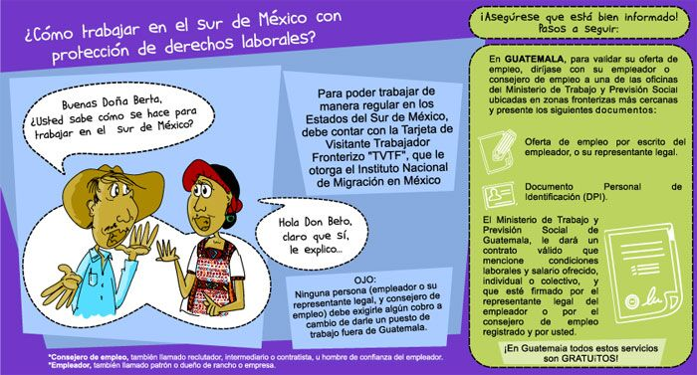
Campañas informativas sobre derechos laborales
México

Slide 12
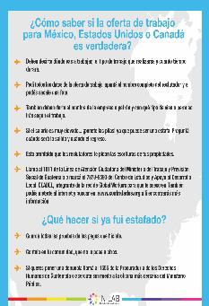

Campañas informativas sobre prevención de estafa

Slide 13


